Slide 1
Elementos do Estado
POVO:
a dimensão pessoal do Estado
Profa. Nina Ranieri
TGE I - 2020

Slide 2
Alguns problemas.....
Quem são os nacionais?
Quem é “povo”, para fins de auto-determinação?
Quais as consequências da perda da nacionalidade?

Slide 3
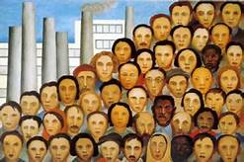
POVO
Plano de Aula
1- Quem é o povo?
2- Nacionalidade
3- Cidadania
4- Minorias
5- Estado e Nação

Slide 4
QUEM É O POVO? Cidadãos de um Estado
Elemento pessoal do Estado
Vínculo jurídico = nacionalidade + cidadania
Princípio da continuidade do Estado

Slide 5
Cidadania
Quem são os cidadãos?
Gerações presente, passadas e futuras
Não importa se estão, ou não, no território
Como se adquire a cidadania?
Nacionalidade – vínculo genérico
Cidadania – vínculo específico
Tipos de cidadania

Slide 6
Nacionalidade
Nação
Sentido original (natio, natus, nascor):
nascer, os nascidos no território
Após as revoluções séc. XVIII:
legitimação da organização política do Estado
O Estado Nação e o princípio das nacionalidades

Slide 7
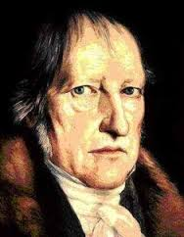
Estado e Nação - Séc. XIX – concepções
1- Concepção objetiva de Nação
Germânica: nacionalista
étnica e cultural
Une apenas os que compartilham tais características
Georg W. Friedrich Hegel
(1770/1831)

Slide 8
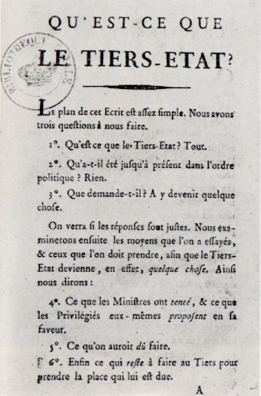
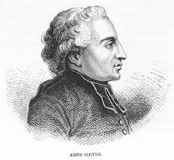
Estado e Nação - Séc. XIX – concepções
2- Concepção subjetiva
Origens:
O povo como nação política
Emannuel J. Sieyès
(1748-1836)

Slide 9
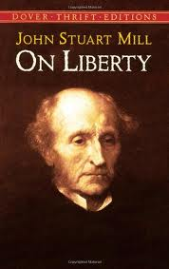
Estado e Nação - Séc. XIX – concepções
Franco-americana: política
contrato social
Democrática
Une todos, independente de critério étnico ou cultural
John S. Mill
(1806-1873)

Slide 10
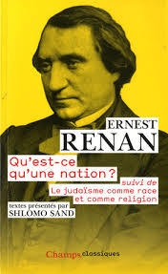
Estado e Nação - Séc. XIX – concepções
Como as nações se formaram?
Joseph Ernest Renan (1823-1892)
O todo homogêneo depende da
superação das diferenças
internas

Slide 11
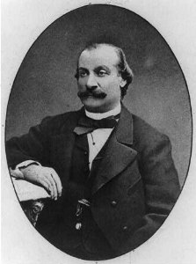
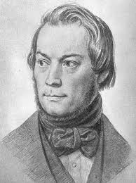
Estado e Nação - Séc. XIX – concepções
Como as nações se formaram?
Pasquale Mancini (1817-1888)
O princípio das nacionalidades
Johann C. Bluntschli (1808 – 1881)
Toda nação tem direito a constituir um Estado

Slide 12
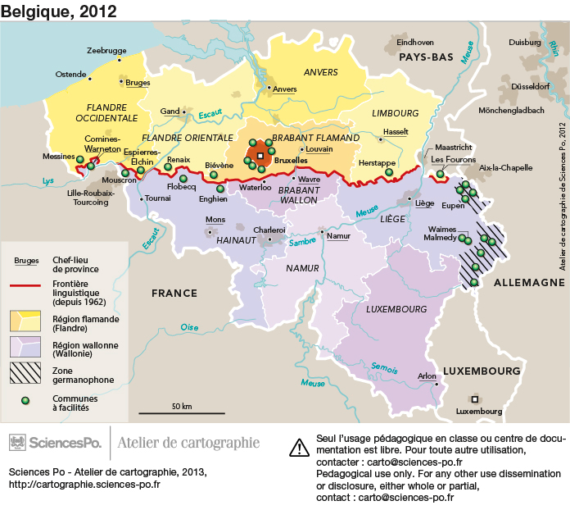

Slide 13
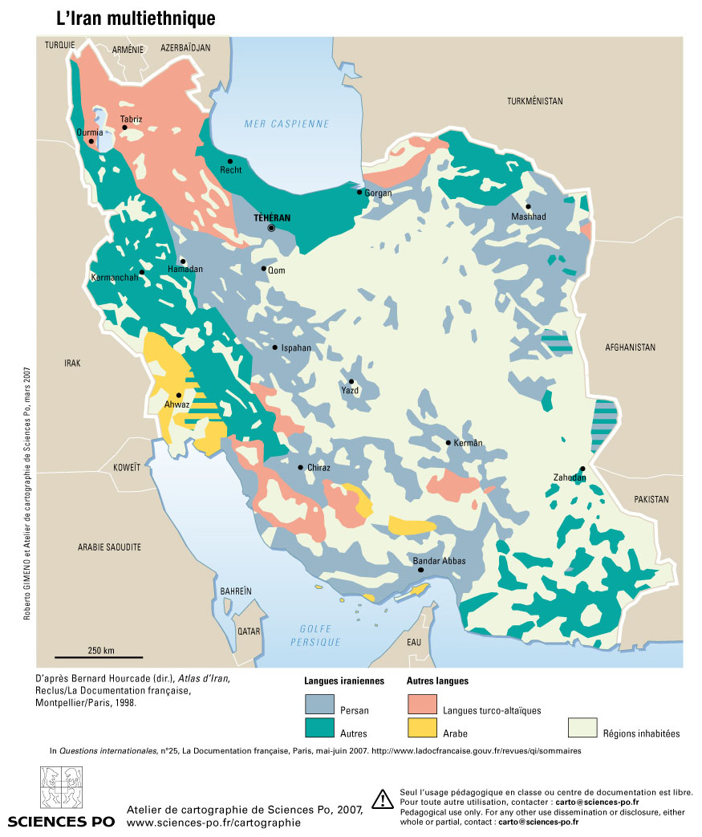

Slide 14
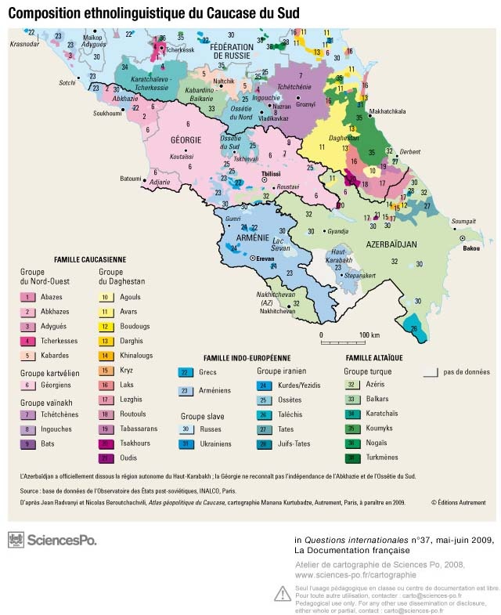

Slide 15
Conceitos análogos
Apatridia
População
Etnia
Nacionalismo
Minoria
Nação

Slide 16
O planeta ladrilhado - Estado e Nação
1- A difusão do Estado Nação
2- Nação e território: a ilusão geográfica

Slide 17
O planeta ladrilhado - Estado e Nação
1- A difusão do Estado Nação
Princípio da territorialidade + Principio da nacionalidade
PADRÃO DE DISTRIBUIÇÃO DE ESPAÇO E POPULAÇÃO
o impulso das Américas
o mundo pós-colonial

Slide 18
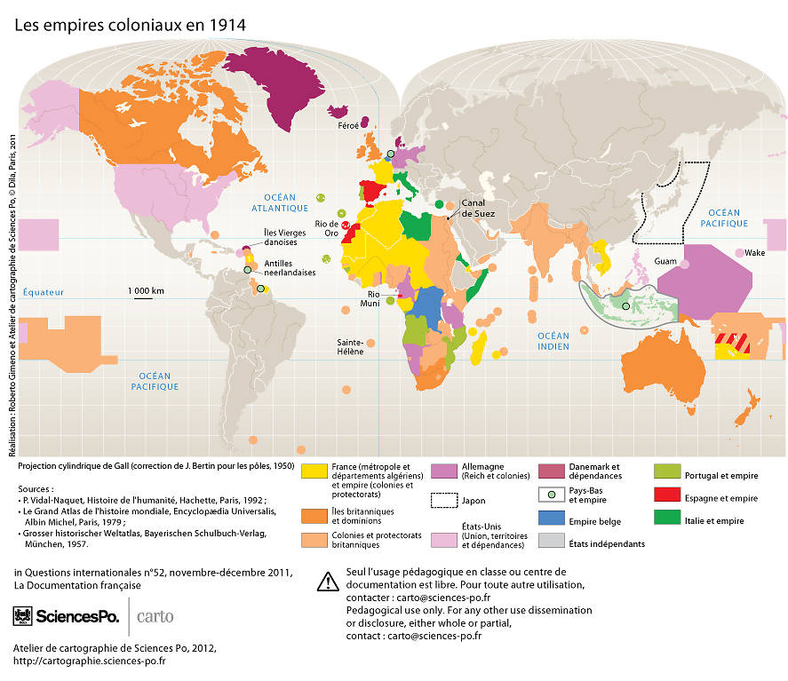
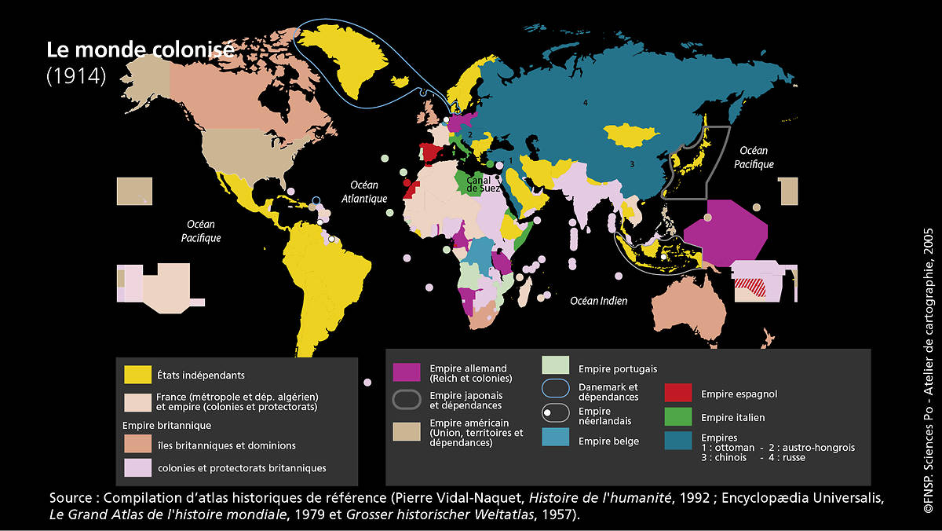

Slide 19
O planeta ladrilhado - Estado e Nação
2- Nação e território:
a perda da nacionalidade e os apátridas
minorias
refugiados
migrantes

Slide 20
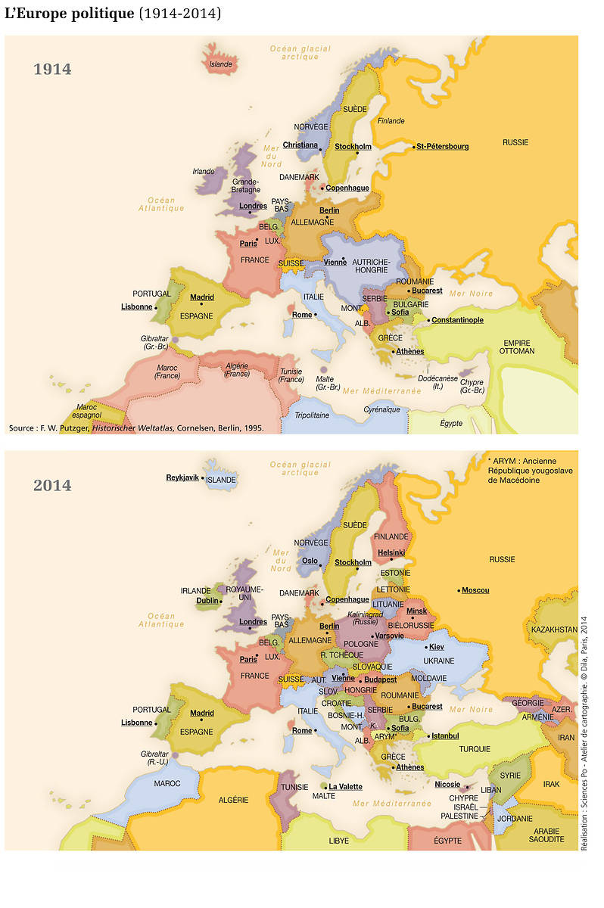

Slide 22
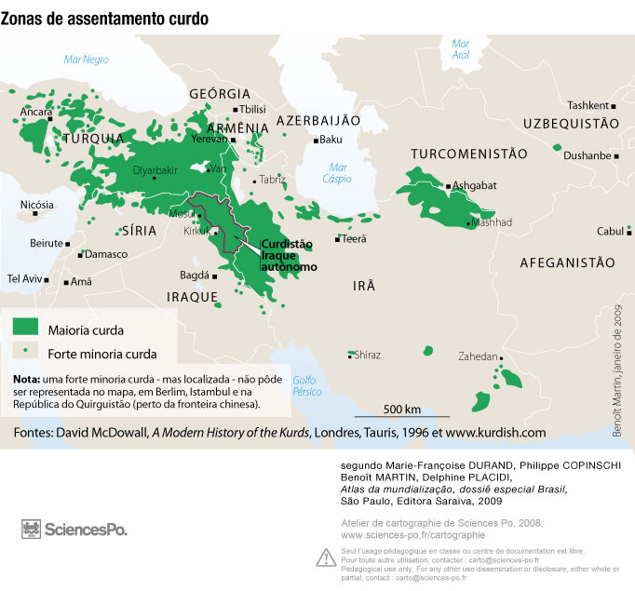

Slide 23
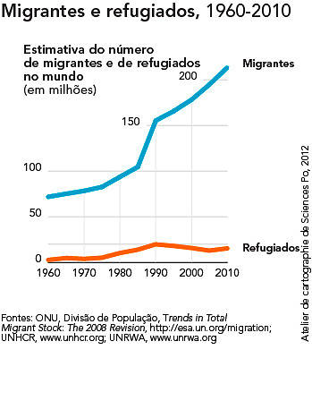

Slide 24
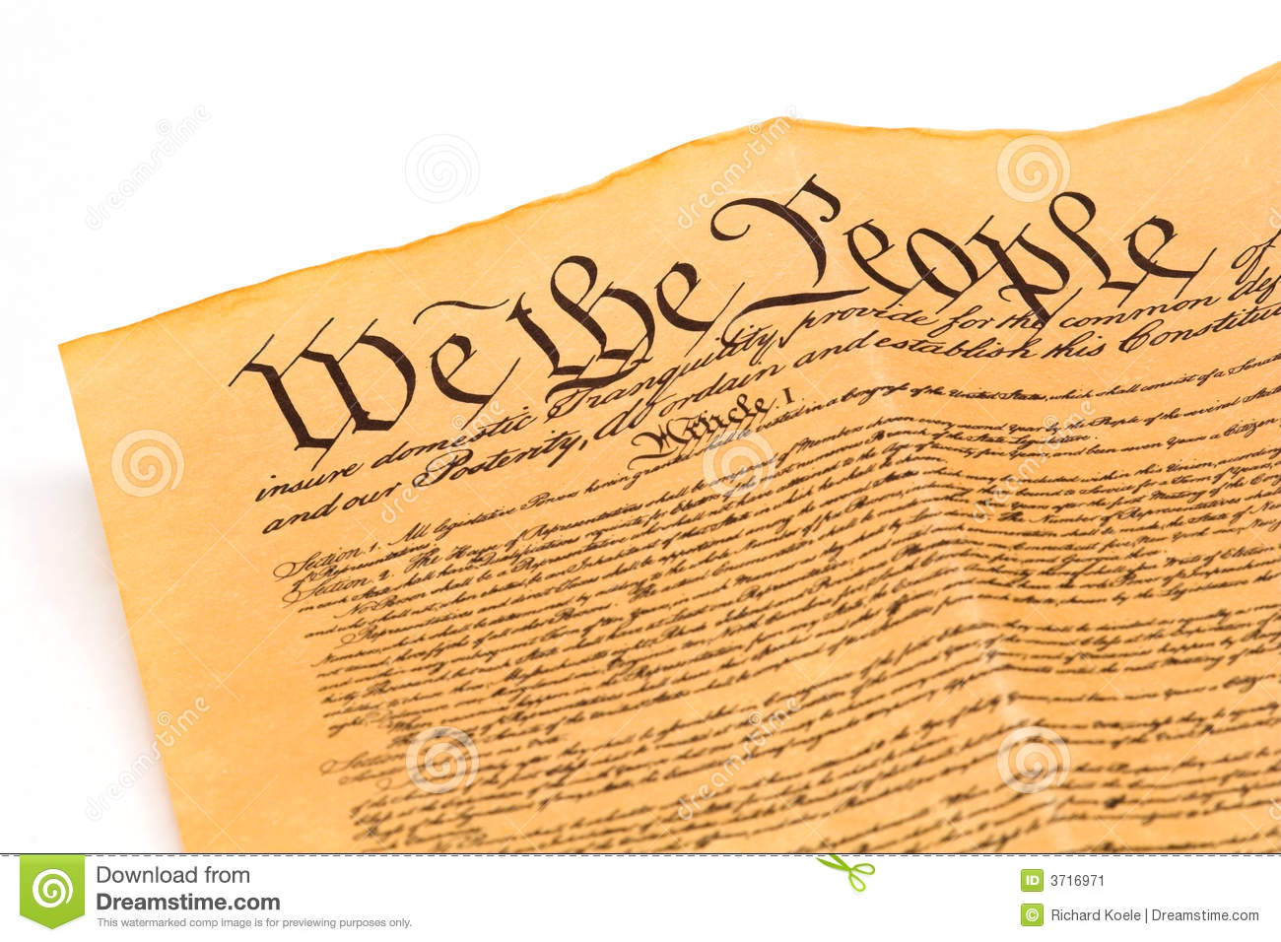
QUEM É O POVO?
Democracia
De quem é o poder soberano?

